Slide 1

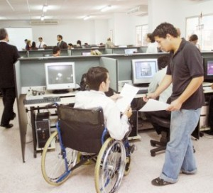

NEGOCIAR ES UN ARTE
¿Para qué soy bueno (a)? 1.4 ¿En qué me gustaría mejorar?
COLABORACIÓN

Slide 2


CONTEXTO
El aula es un espacio donde los conflictos surgen con gran facilidad. El principio de la educación para la paz nos recuerda que el conflicto es parte de nuestra existencia y que es una palanca de crecimiento; por ello en esta actividad recordamos la importancia de la negociación en la resolución pacífica de los conflictos. Facilitar las herramientas para que los estudiantes refuercen la habilidad de negociar con justicia, sin duda aportará grandes cambios positivos a la dinámica del grupo y fortalecerá las relaciones entre ellos, elevando los niveles de justicia y cooperación.
CONCEPTO CLAVE: Negociación proceso basado en la cooperación para lograr los objetivos propios y de los demás cuando hay una disputa, divergencia o antagonismo de necesidades
GLOSARIO: Disputa confrontación o tensión por la que se discute, pero que en el fondo no presenta contradicción de intereses, como en un conflicto.

Slide 3
¿Cuál es el objetivo de la lección?
Que los estudiantes establezcan acuerdos de convivencia y un plan que facilite el trabajo colaborativo, el respeto entre los miembros del grupo y la consecución de metas comunes
¿Por qué es importante?
Porque desarrollar la habilidad de negociación permite poner en juego varias habilidades como la cooperación y la construcción de relaciones afectivas en nuestra vida cotidiana.
Estructura de la sesión y recomendaciones específicas
Invita a los estudiantes a leer la introducción, la cita y El reto es de la actividad.
“La negociación sugiere un compromiso, una posición ubicada en algún lugar entre dos posiciones existentes”. Edward Bono.
Introducción
Una de las herramientas fundamentales para la convivencia pacífica y que, por cierto, está vinculada al diálogo, es la negociación. Se trata de un proceso en el que se involucran dos o más partes con necesidades o intereses en disputa. Al negociar, las partes están de acuerdo en aportar sus recursos y en aceptar los de la otra para que el resultado sea favorable para ambas. Seguramente la has practicado en tus relaciones diarias, en todo caso, es importante conocer en qué consiste y cómo la podemos realizar con justicia.
El reto es establecer acuerdos de convivencia y un plan que facilite el trabajo colaborativo, el respeto entre los miembros del grupo y la consecución de metas comunes.

Slide 4
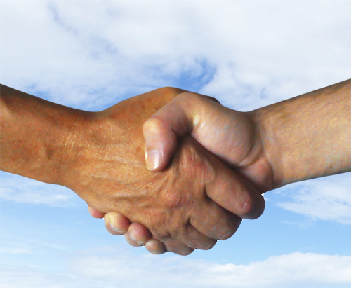
Actividad 1: El diálogo en la negociación.
• Invite a los estudiantes a que se reúnan en parejas y den lectura a la siguiente situación:
TENSIÓN EN LA GRANJA (Adaptación de la dinámica Las 15 vacas1 ) y respondan las preguntas que se plantean.
• Pida que atiendan el inciso B de la actividad para que reflexionen sobre el conflicto planteado.
En la granja de la señora Amelia García, se han puesto en venta todas las vacas: 15 cabezas de ganado saludable y bien cuidado. Al enterarse de esta venta, dos vecinos de poblados cercanos a la granja se interesaron en la compra total. Ambos son comerciantes y necesitan todas las vacas para su negocio. Al acercarse uno de los vecinos para hacer una oferta económica, Amelia García le informa que ya hay otro interesado dispuesto a pagar lo mismo.
Ante la insistencia de adquirir todas las vacas, Amelia le sugiere que se acerque al otro comprador y se pongan de acuerdo para resolver la situación cuanto antes, porque ella necesita el dinero y les sugirió comprar mitad y mitad. Ninguno de los dos acepta ceder en la negociación y comprar menos vacas, ambos aseguran que necesitan todas las vacas y no piensan quitar el dedo del renglón.
Respondan lo siguiente:
• ¿Cuál es el interés o necesidad que está en disputa en este caso?
• ¿Qué actitud están demostrando los interesados?
• ¿Podría haber una solución a este conflicto que no sea mitad y mitad?
b. Analicen cuidadosamente el conflicto y reflexionen sobre cómo procederían ustedes si estuvieran en el caso de alguno de los compradores.
Imagen prediseñada de office Online

Slide 5
Actividad 2: Hablemos el mismo idioma.
Explique que la finalidad de esta parte del ejercicio es proponer el desenlace de los tipos de negociación que se presentan en la tabla, es decir los resultados.
Lean con atención los posibles resultados de una negociación y escriban en la tercera columna, cómo habría sido el desenlace del conflicto de la granja en cada posibilidad:
• Finalmente, les revelaremos un dato extra: uno de los compradores sólo necesita la piel de las vacas y el otro sólo necesita la carne.
• Resuelvan, ¿qué elemento faltó para que descubrieran este dato?
Al leer el dato extra, pregunte si pueden replantear el resultado que imaginaron.
Resultado | Características | Posible desenlace
Ganar – perder | Una de las partes satisface sus necesidades por encima de la otra
Perder – perder | Ninguna de las partes satisface sus necesidades.
Ganar – ganar | Ambas partes satisfacen sus necesidades

Slide 6

REAFIRMO Y ORDENO
Pregunta si a alguien le gustaría leerlo. En caso de que nadie se anime, léelo tú mismo.
Desde una perspectiva incluyente, al negociar en un conflicto se espera que las partes involucradas satisfagan sus necesidades por igual y que el resultado sea justo para ambas.
Para conseguir estos resultados en tus contextos, es importante que recuerdes el papel del diálogo y que estés dispuesto a escuchar y a ceder en aquellos aspectos que no vulneran tus derechos, además de tener presentes, siempre, los derechos de los demás.
Imagen prediseñada de office Online

Slide 7
Para tu vida diaria
Ten en cuenta, al practicar la negociación, que la relación que tengas con el otro es muy importante de analizar: no es igual negociar con un desconocido que con tu pareja, porque los lazos son más estrechos, sin embargo, la dignidad humana es la mismo para todos. No lo olvides.
Te invitamos a leer el libro La historia interminable de Michael Ende; se tarta de una novela juvenil llena de conflictos y negociaciones en las que sus personajes tienen que resolver creativamente las dificultades que se les presentan para lograr avanzar. Conoce más sobre esta obra en: https://www. ecured.cu/La_historia_sin_fin
¿Quieres saber más?

Slide 8
Evaluación de la sesión Prepa: Grupo: Turno:
De acuerdo a las siguientes afirmaciones, seleccione la opción que refleje su opinión
Rubro | Totalmente en desacuerdo | En desacuerdo | Neutral | De acuerdo | Totalmente de acuerdo
Al menos el 50% de estudiantes reconocieron la importancia de la negociación en conflictos.
Los estudiantes mostraron interés y se involucraron en la actividad.
Se logró un clima de confianza en el grupo.
¿Qué funcionó bien y qué efectos positivos se observaron al realizar la actividad?
Descripción de dificultades y áreas de oportunidad
¿Qué alumnos no realizaron la actividad? 1. 2. 3. 4.

Slide 9

Escribe en tres minutos
qué te llevas de la Actividad
3 min

Slide 10
Gracias

